Slide 1


Slide 2

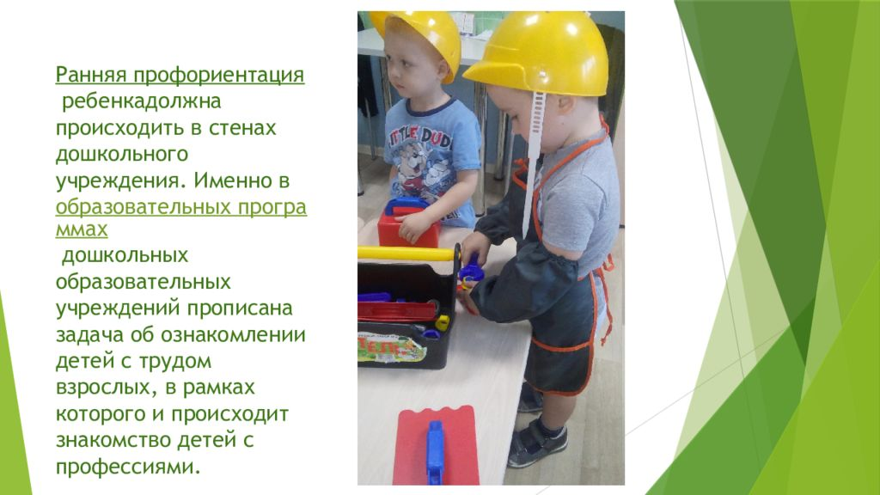

Slide 3
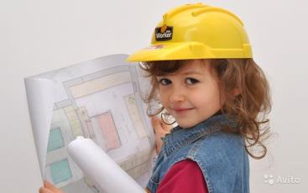

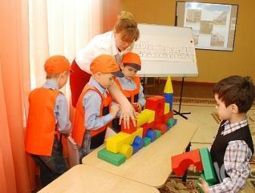
Почему же так важно формировать у детей представление о профессиях?

Slide 4
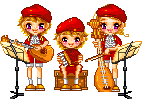
Ранняя профориентация это:
Формирования у детей
представлений о мире
труда и профессий.
Развитие положительного
отношения к труду взрослых
Воспитания
уважения
к результатам труда
Формирования первый
«примериваемых на себя»
профессиональных ролей.
Развитие
базовый компетенций

Slide 5

Цель: расширить кругозор ребенка, познакомить его с многообразием профессий и помочь осознать, что труд – это важная и интересная часть жизни любого человека

Slide 6
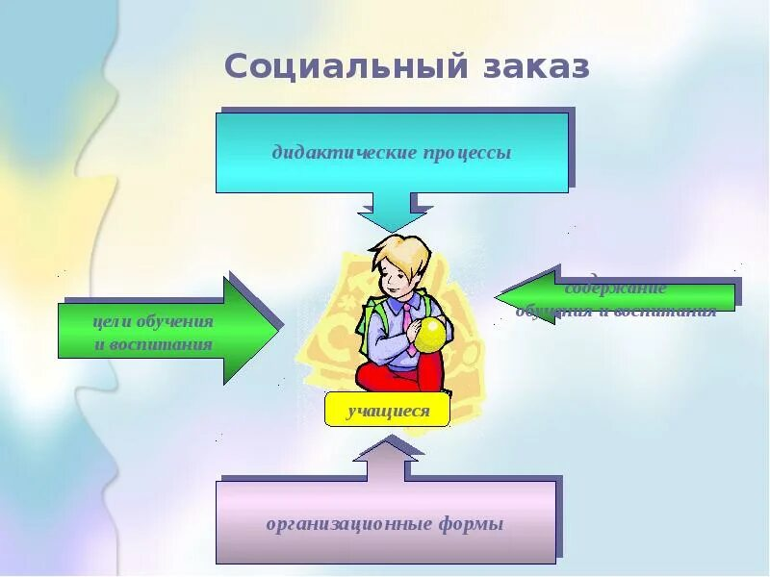


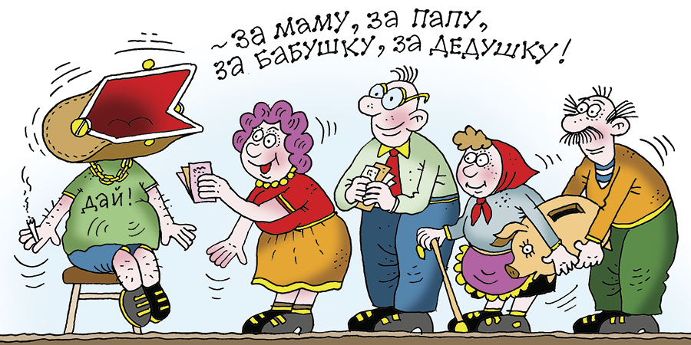

Slide 7
Иерархия системы: от реального опыта к игровому обобщению
БАЗОВЫЙ УРОВЕНЬ
УГЛУБЛЕННЫЙ УРОВЕНЬ
Режимные моменты и наблюдения
Экскурсии и встречи с профессионалами
ТВОРЧЕСКИЙ УРОВЕНЬ, СИНТЕЗ ОПЫТА
Сюжетно-ролевая игра

Slide 8
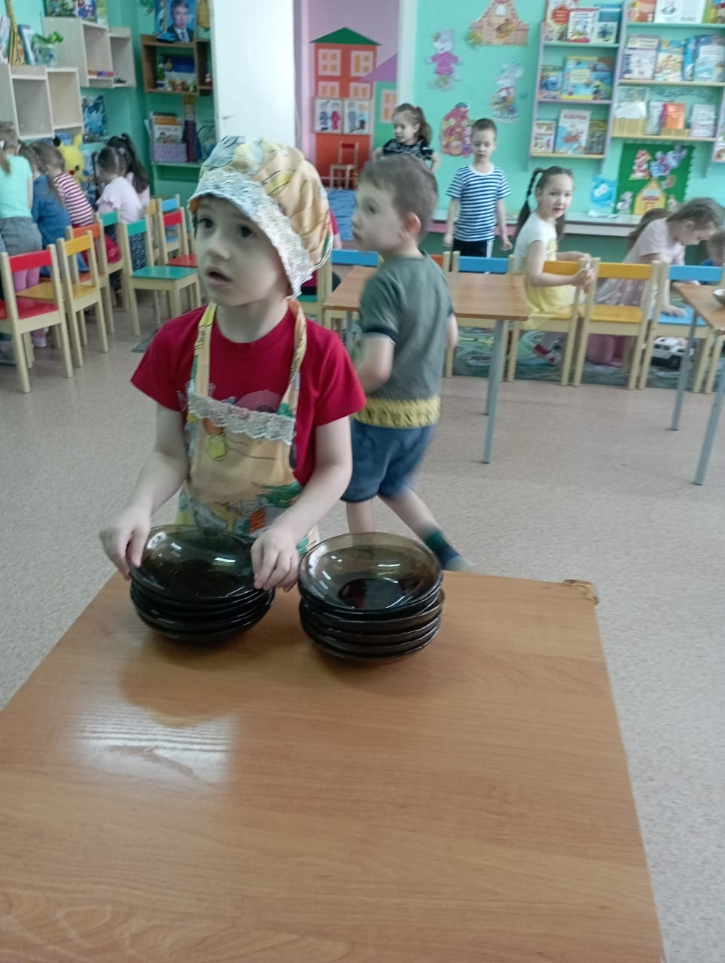
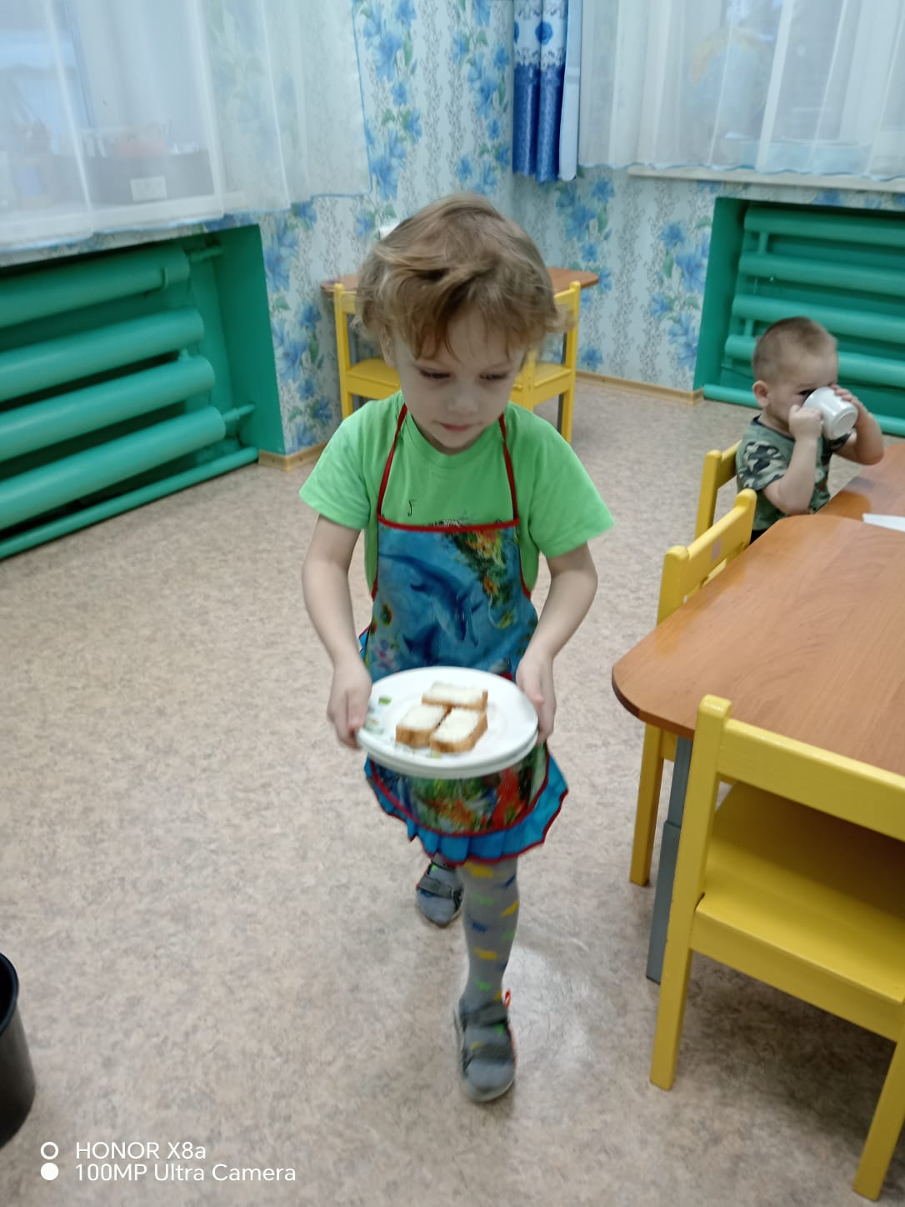

Slide 9
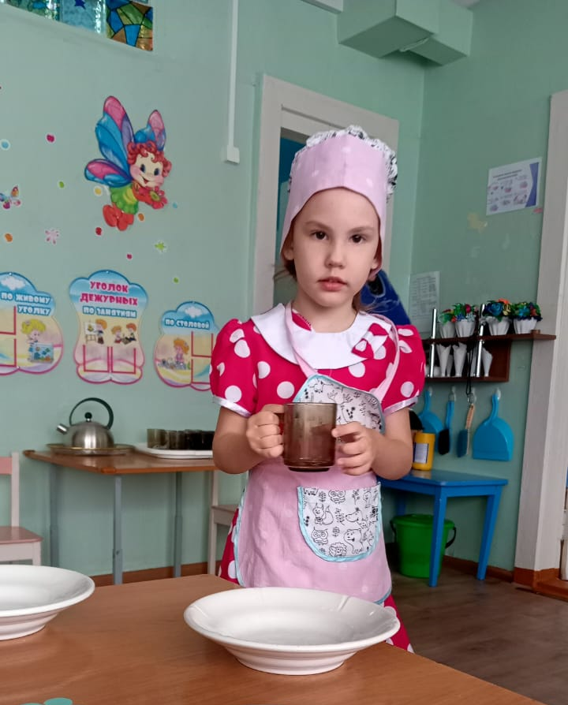
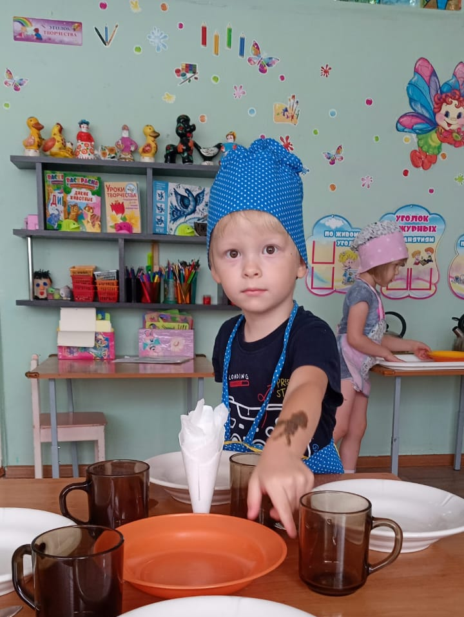

Slide 10
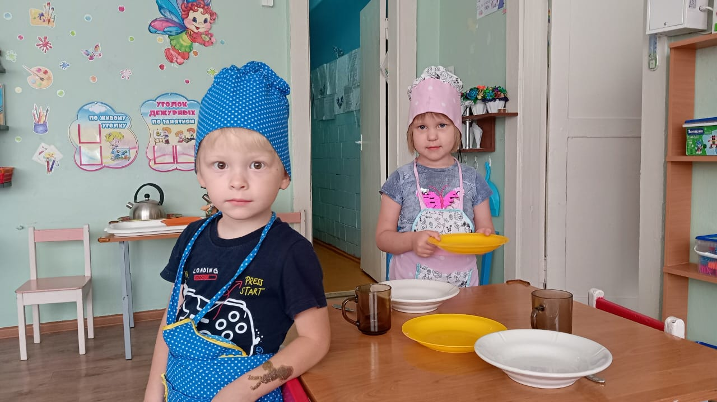

Slide 11
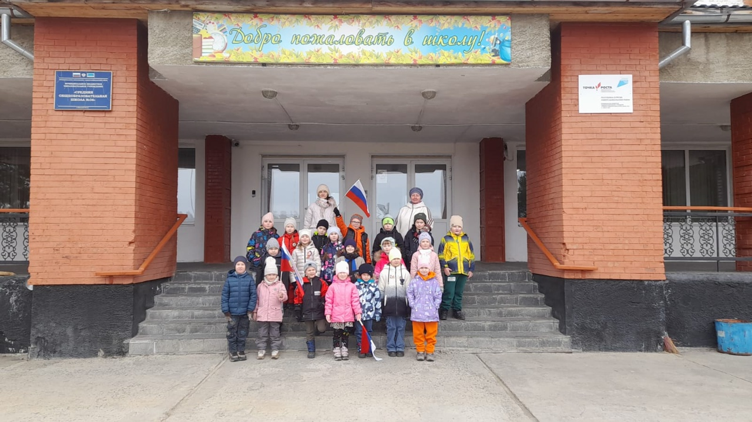
УГЛУБЛЕННЫЙ УРОВЕНЬ
Экскурсии и встречи с профессионалами

Slide 12
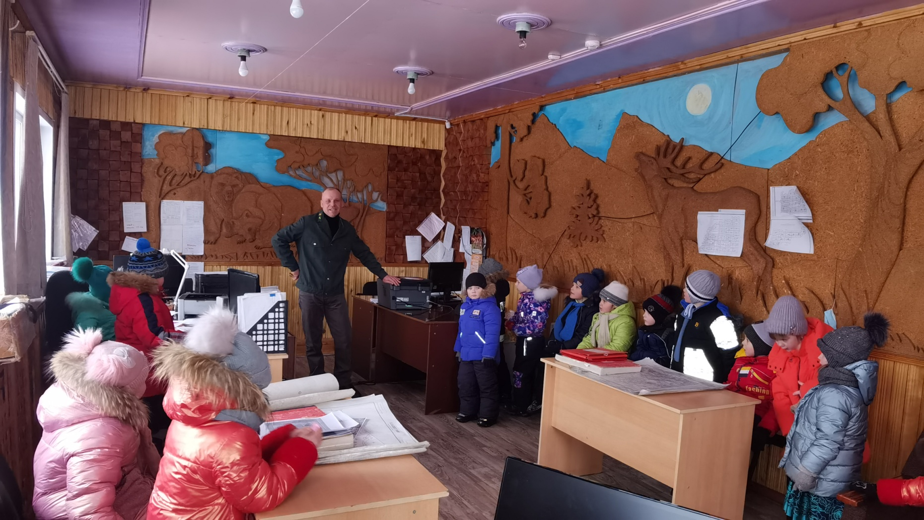

Slide 13
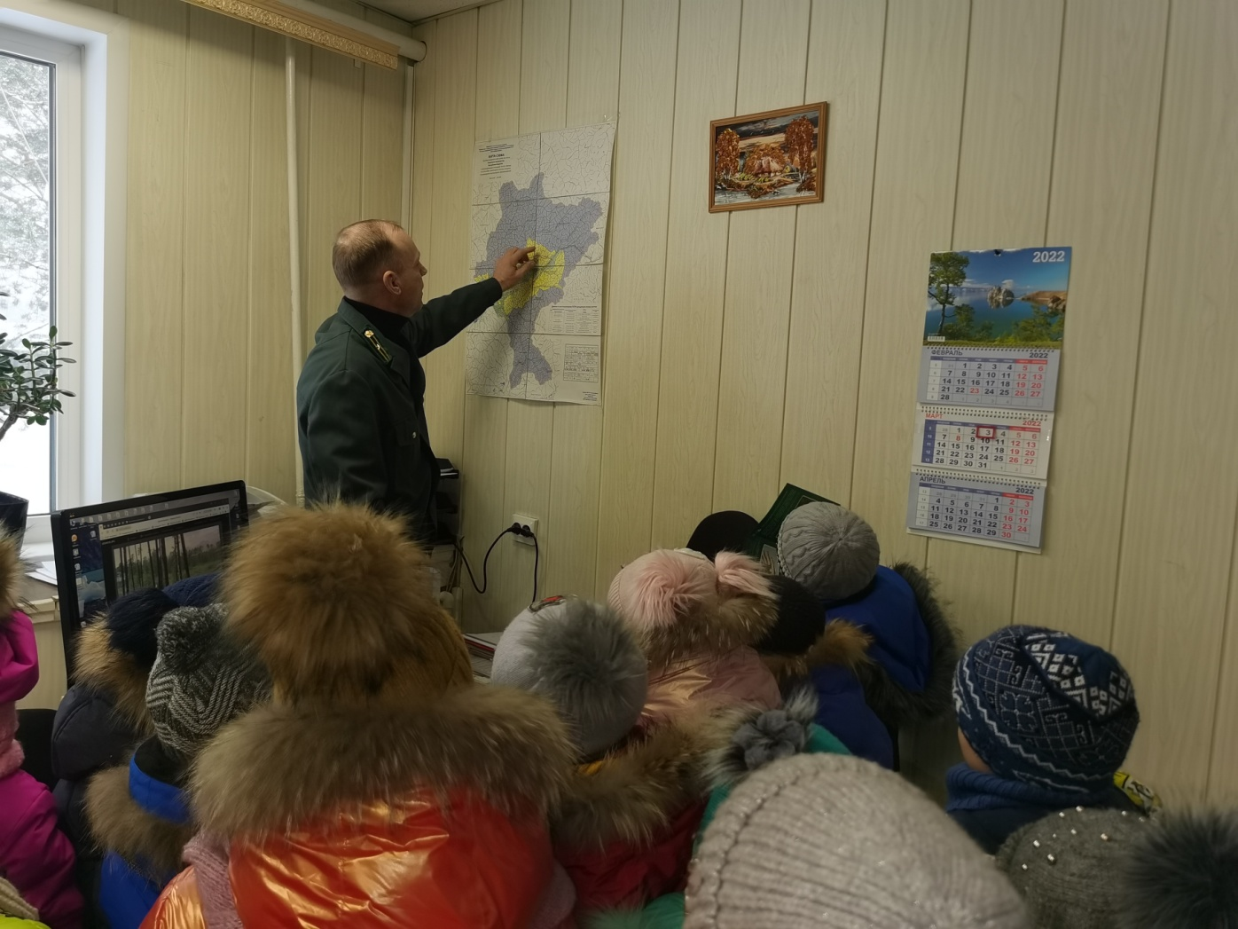

Slide 14
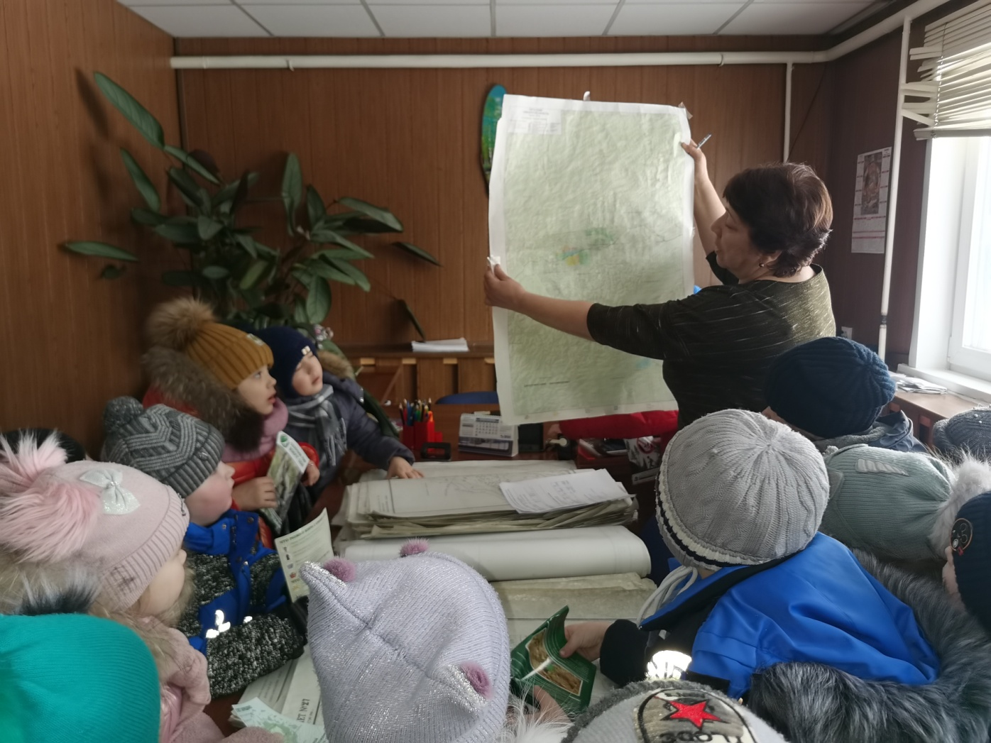

Slide 15
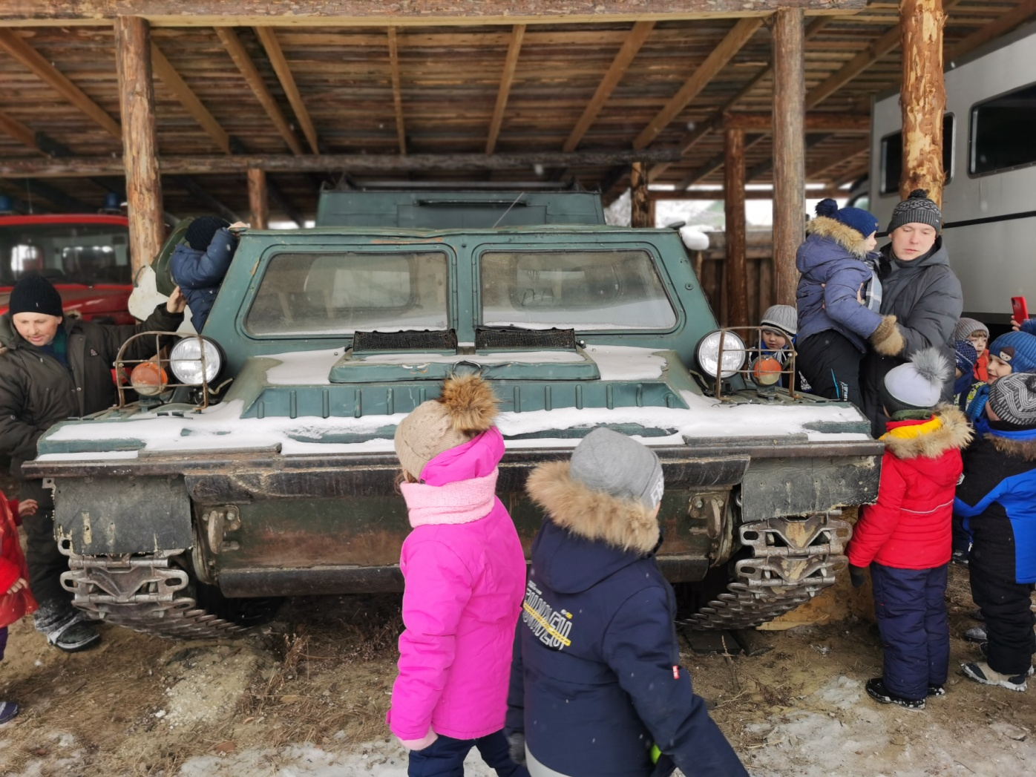

Slide 16
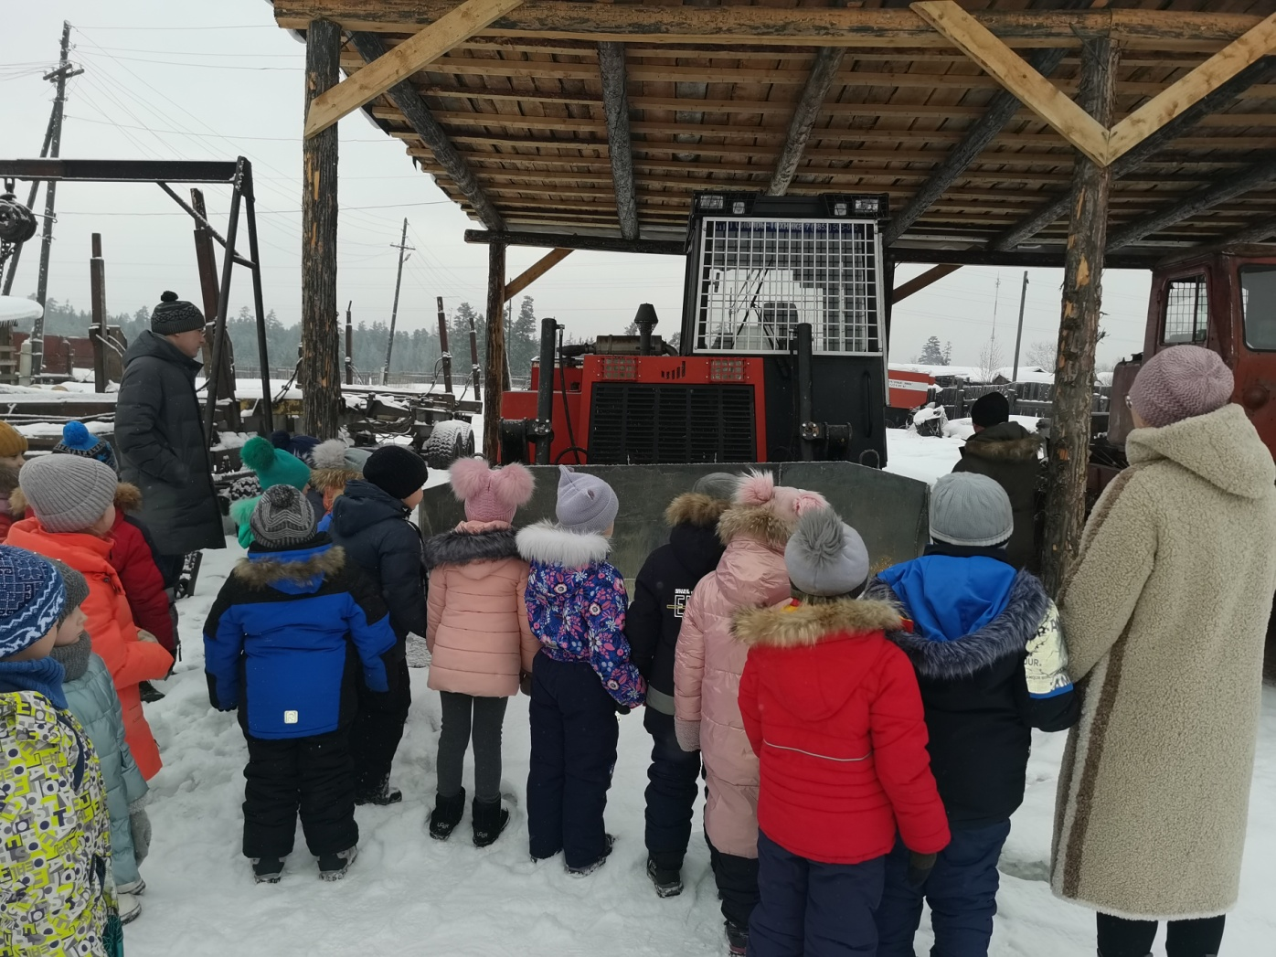

Slide 17
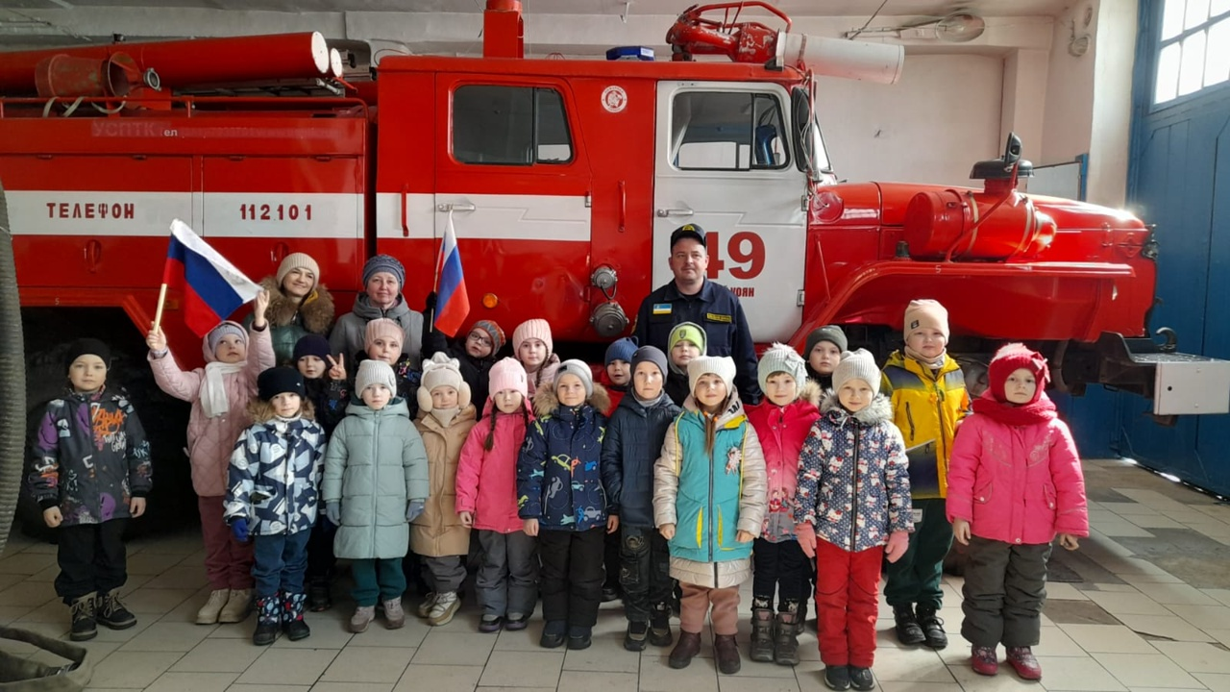

Slide 18
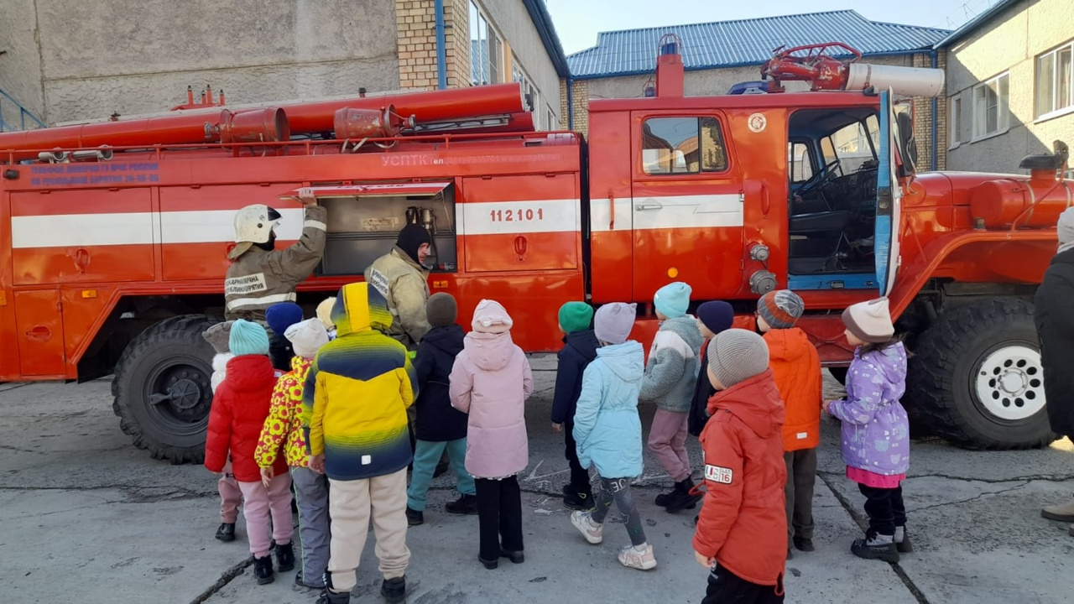

Slide 19
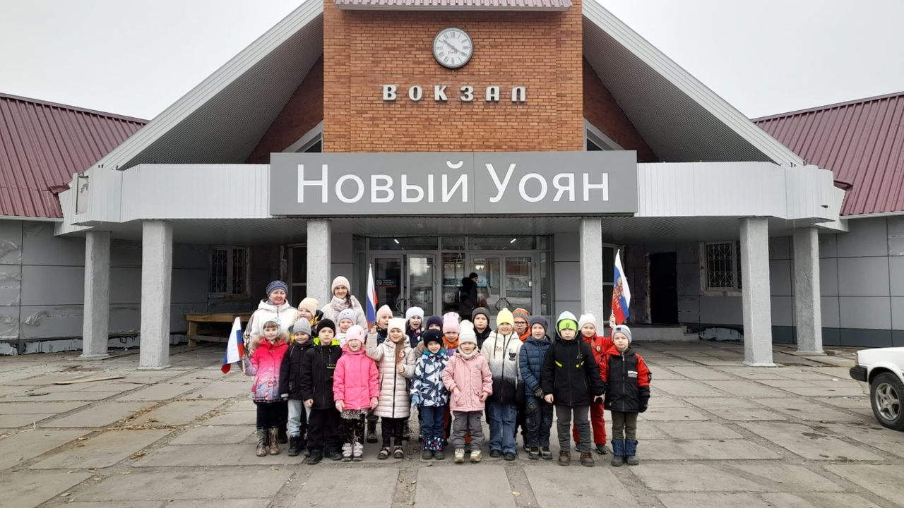

Slide 20
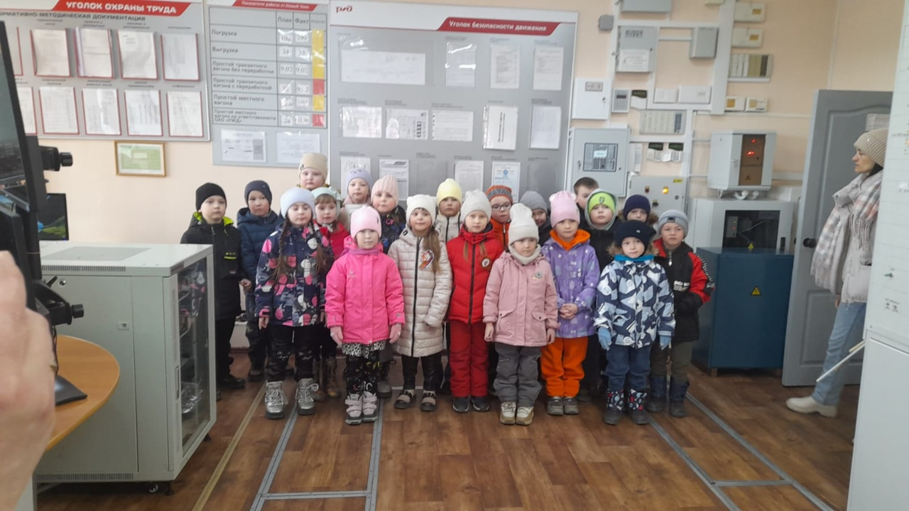

Slide 21
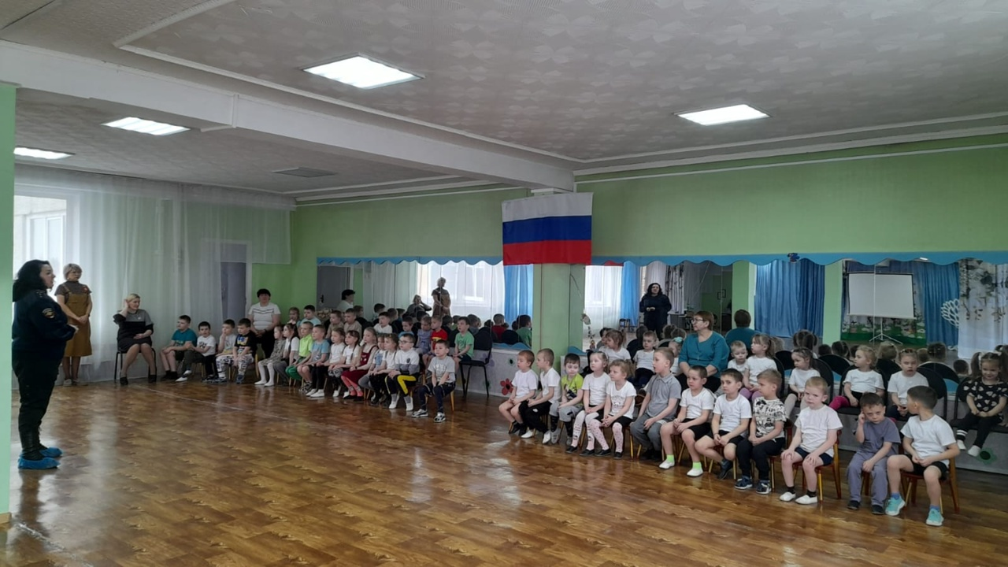

Slide 22



Сюжетно-ролевые игры
ТВОРЧЕСКИЙ УРОВЕНЬ, СИНТЕЗ ОПЫТА
Игра - форма моделирования ребенком прежде всего,
социальных отношений и свободная импровизация,
не подчиненная жестким правилам.

Slide 23
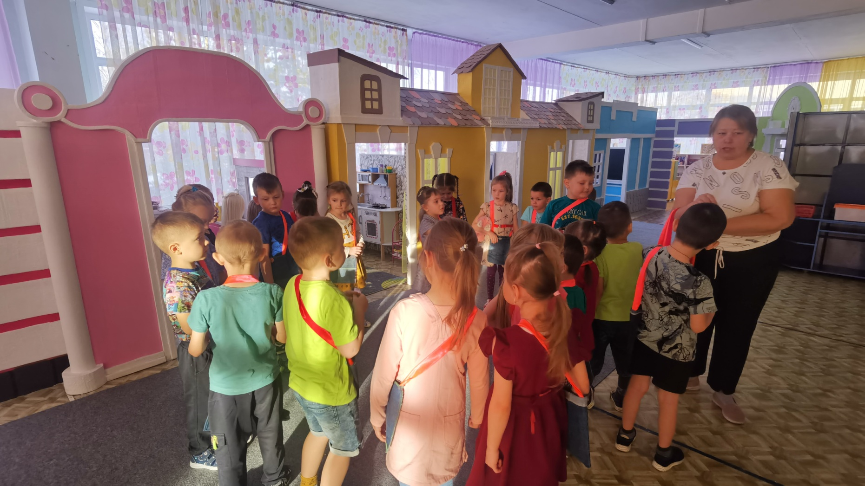

Slide 24
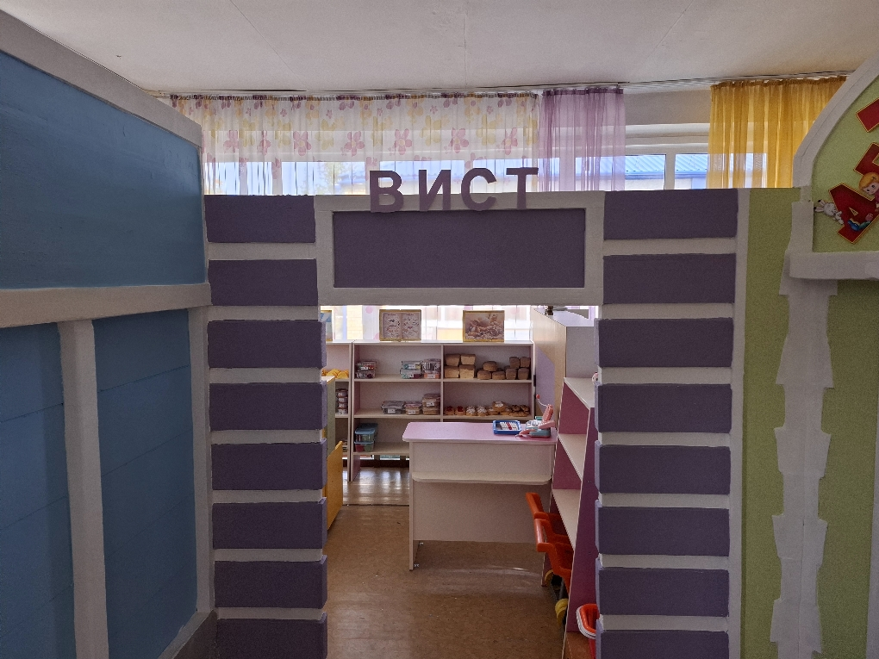

Slide 25
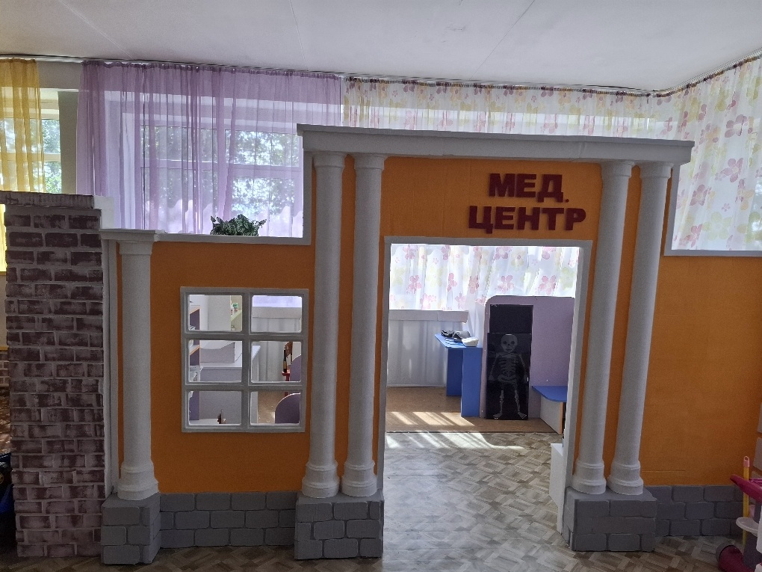

Slide 26
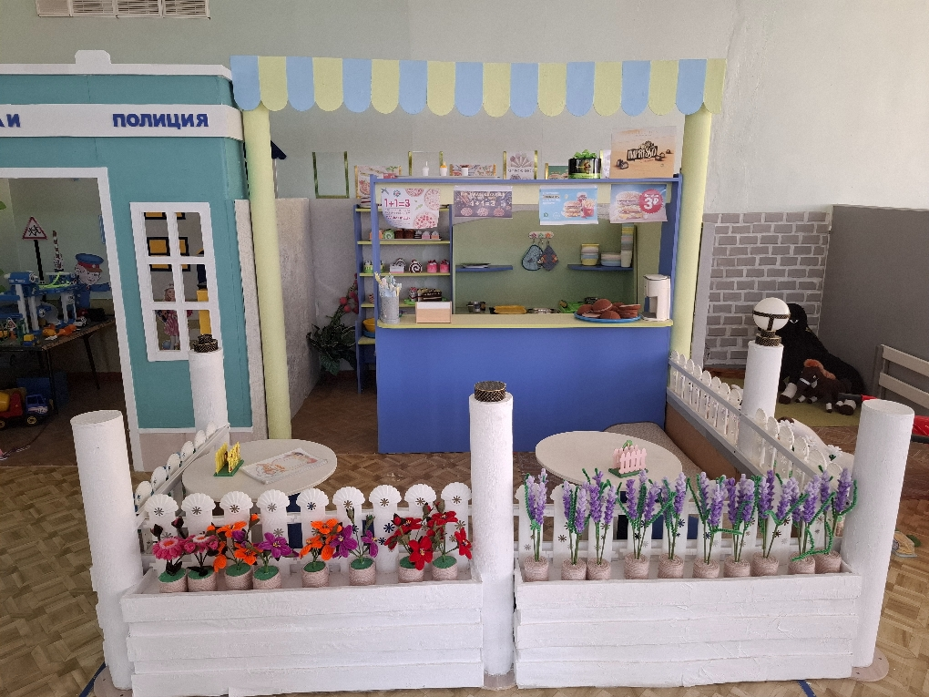

Slide 27
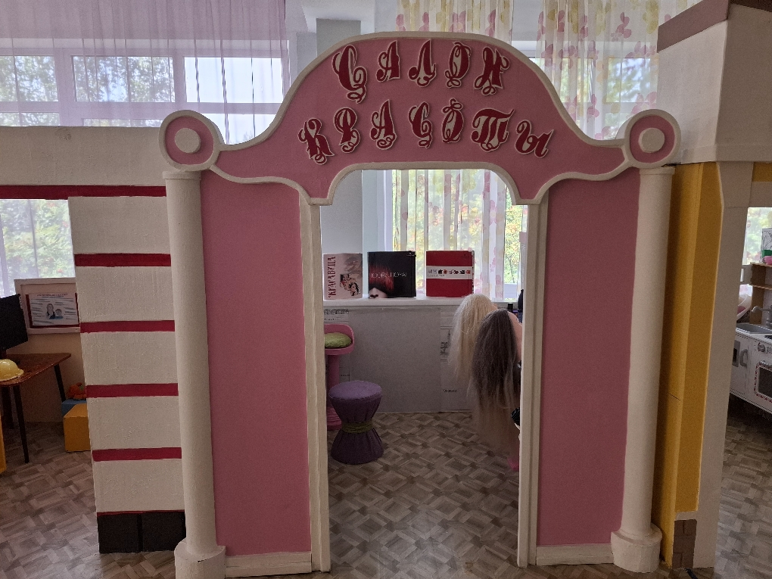

Slide 28
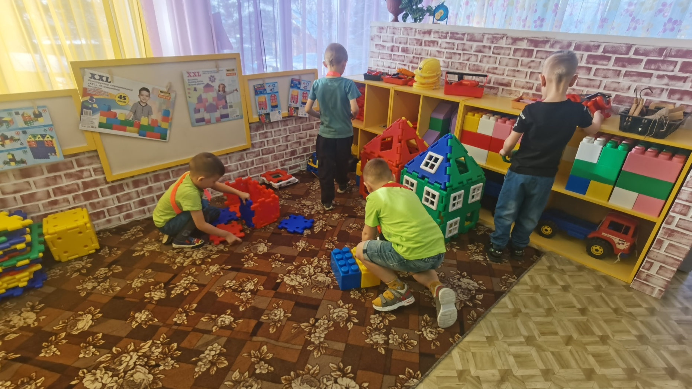

Slide 29
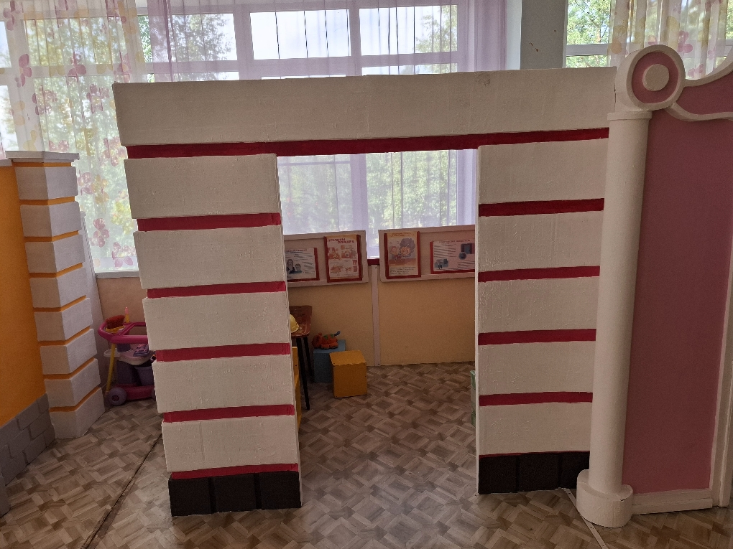

Slide 30
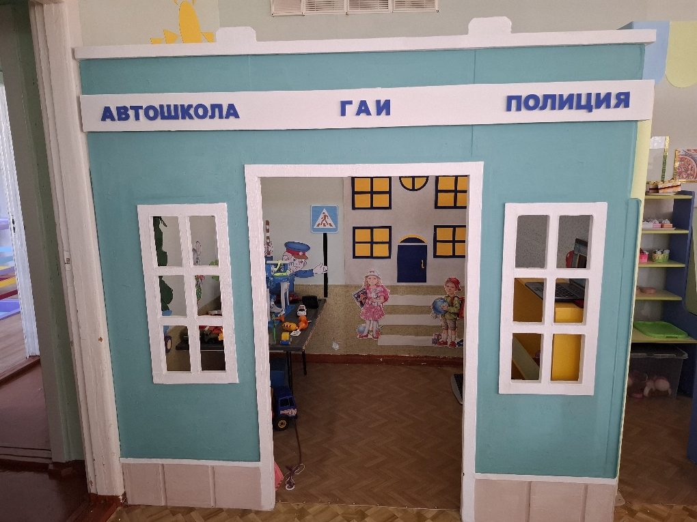

Slide 31
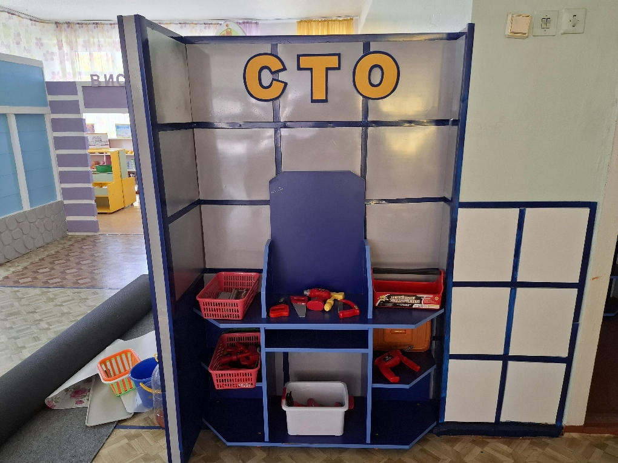

Slide 32
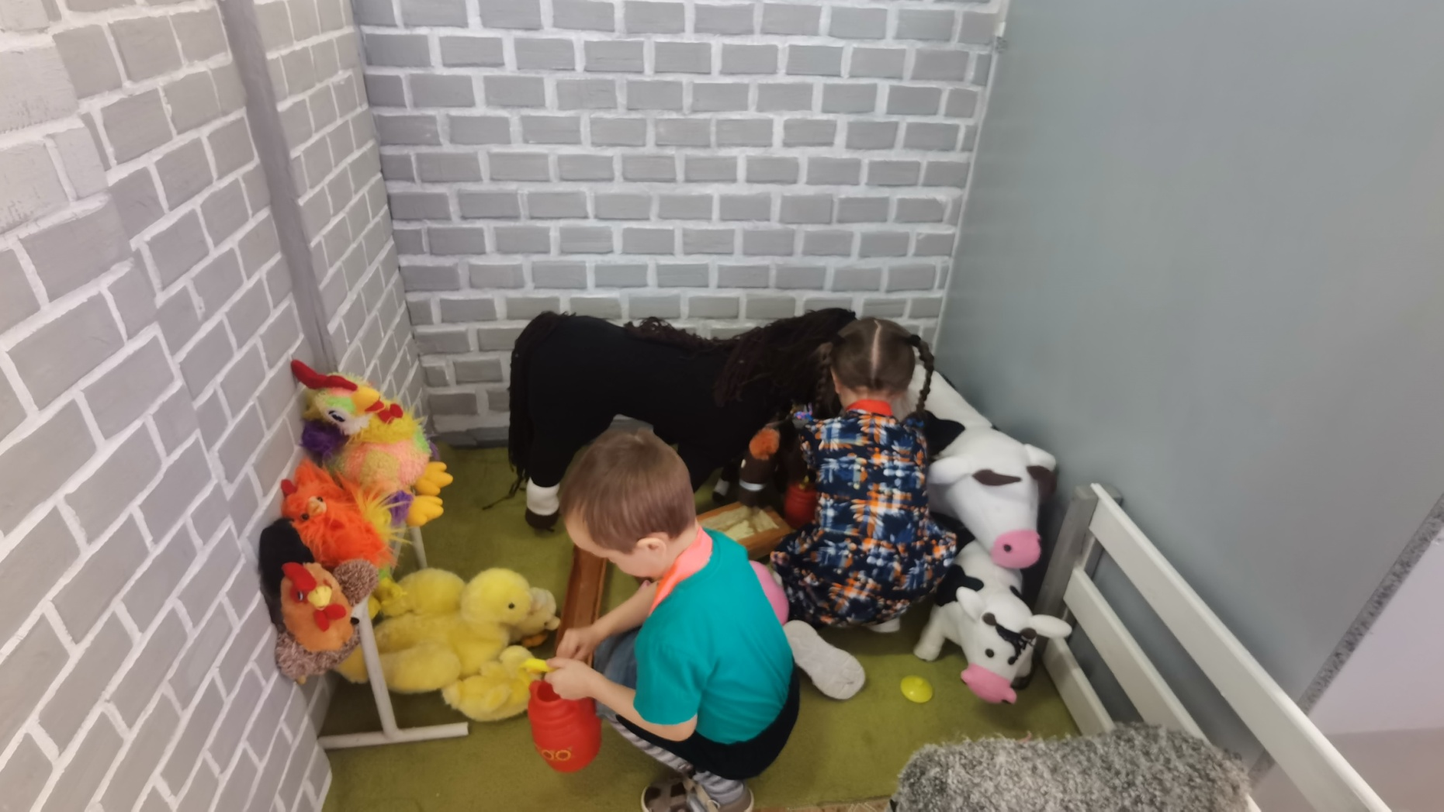

Slide 33
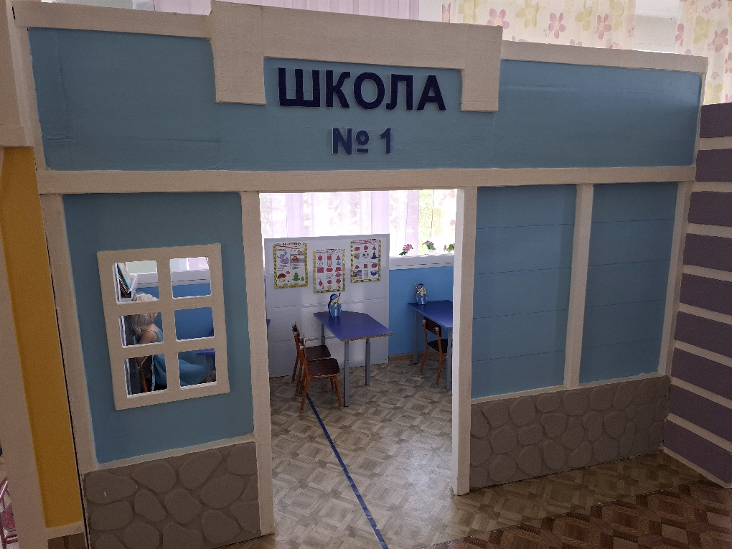

Slide 34
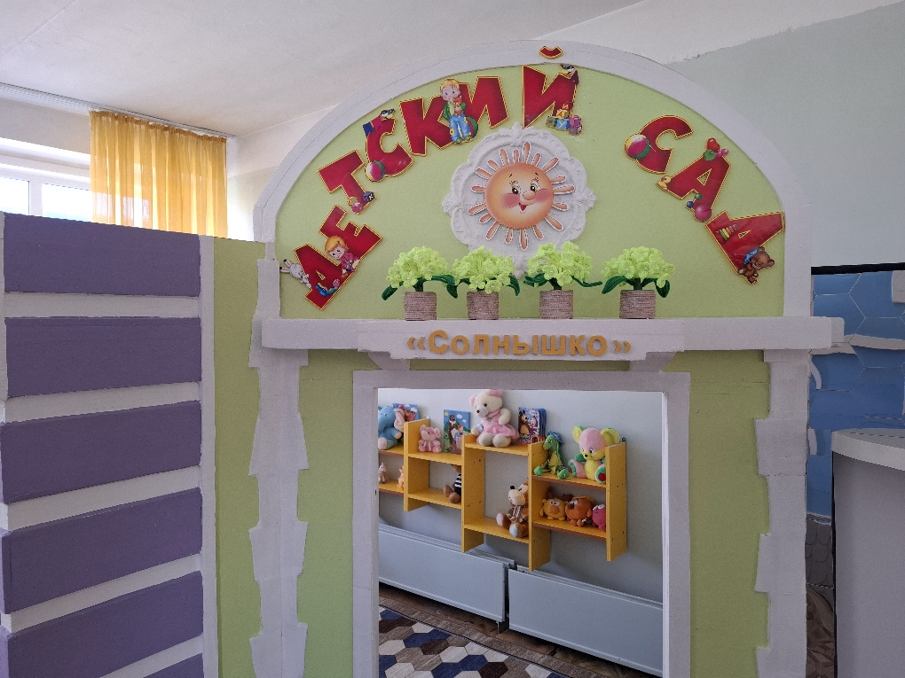

Slide 35
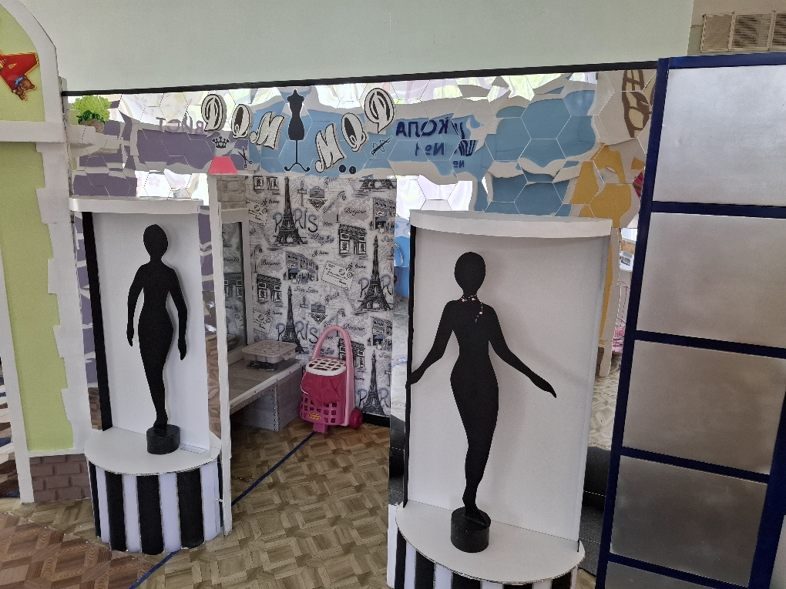

Slide 36
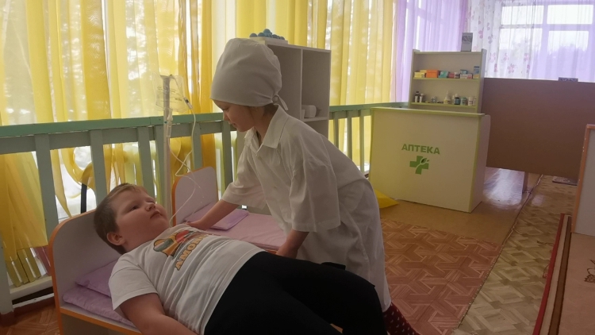

Slide 37
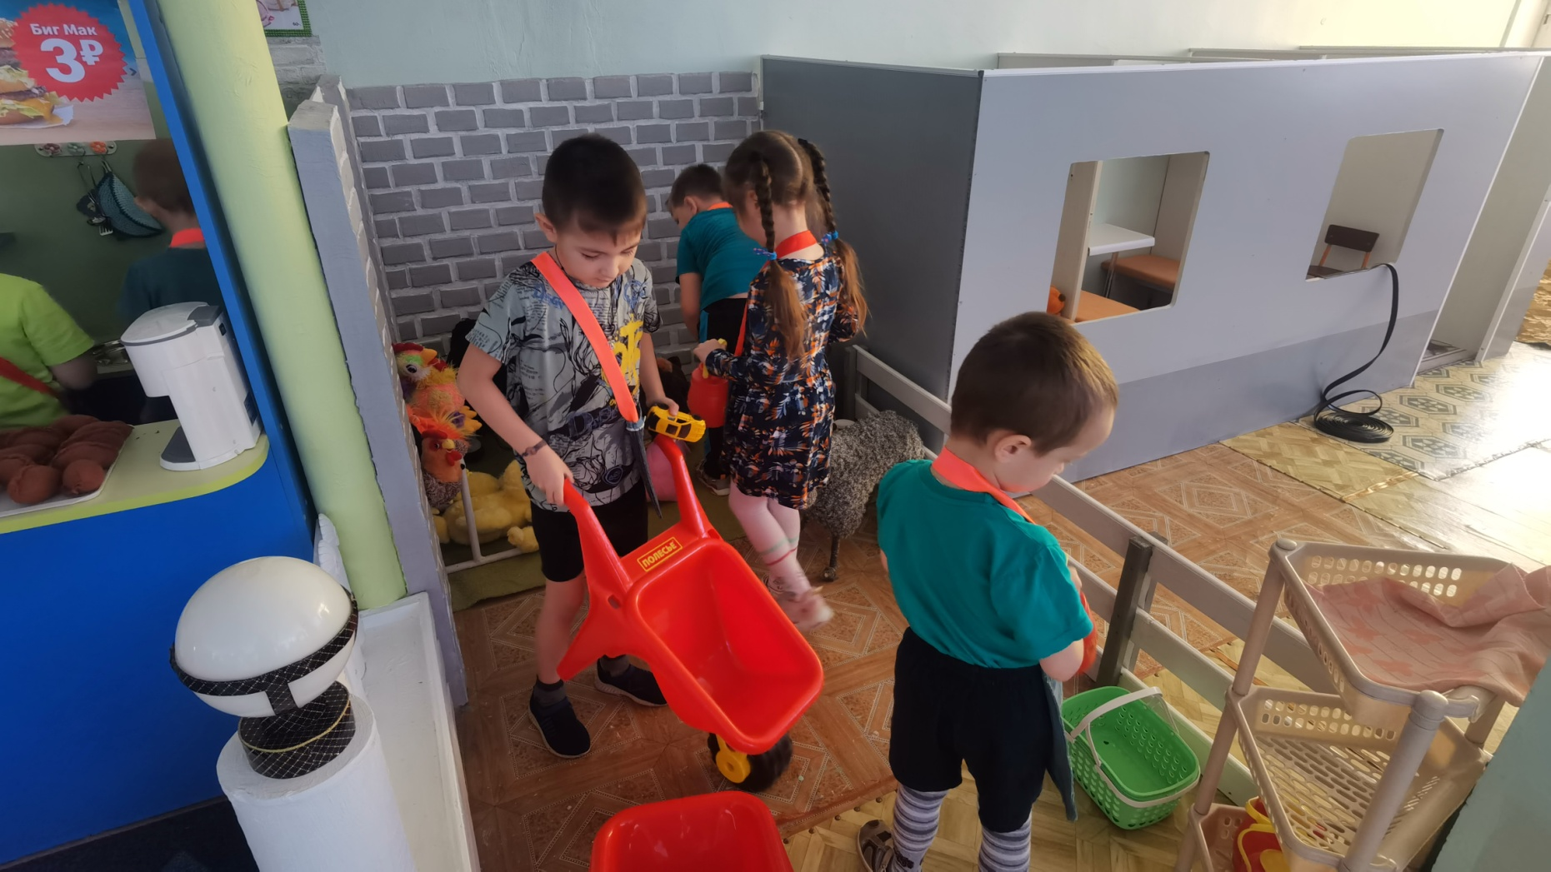

Slide 38
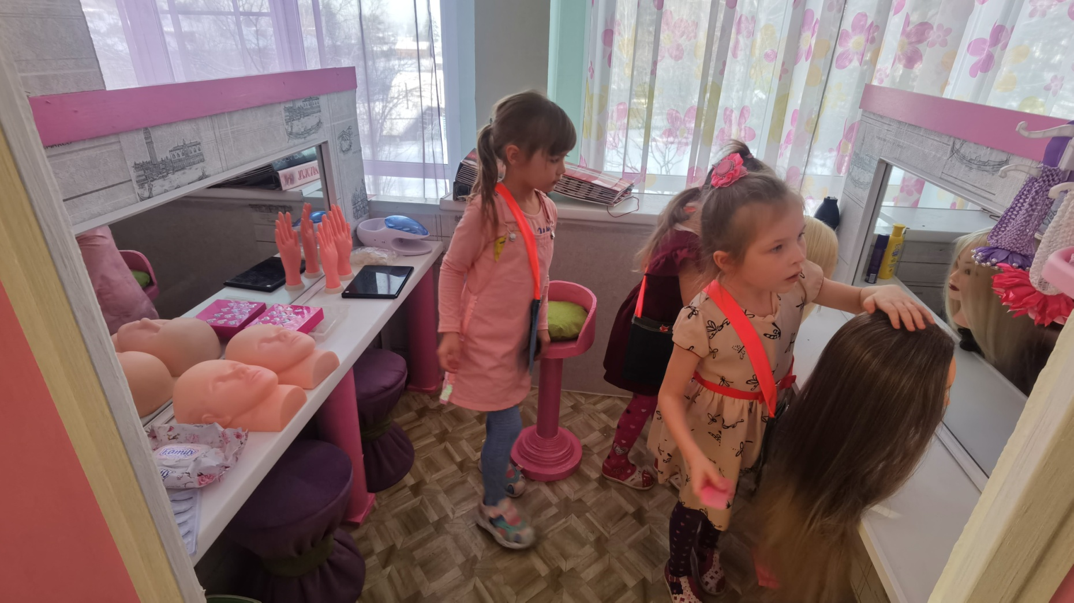

Slide 39
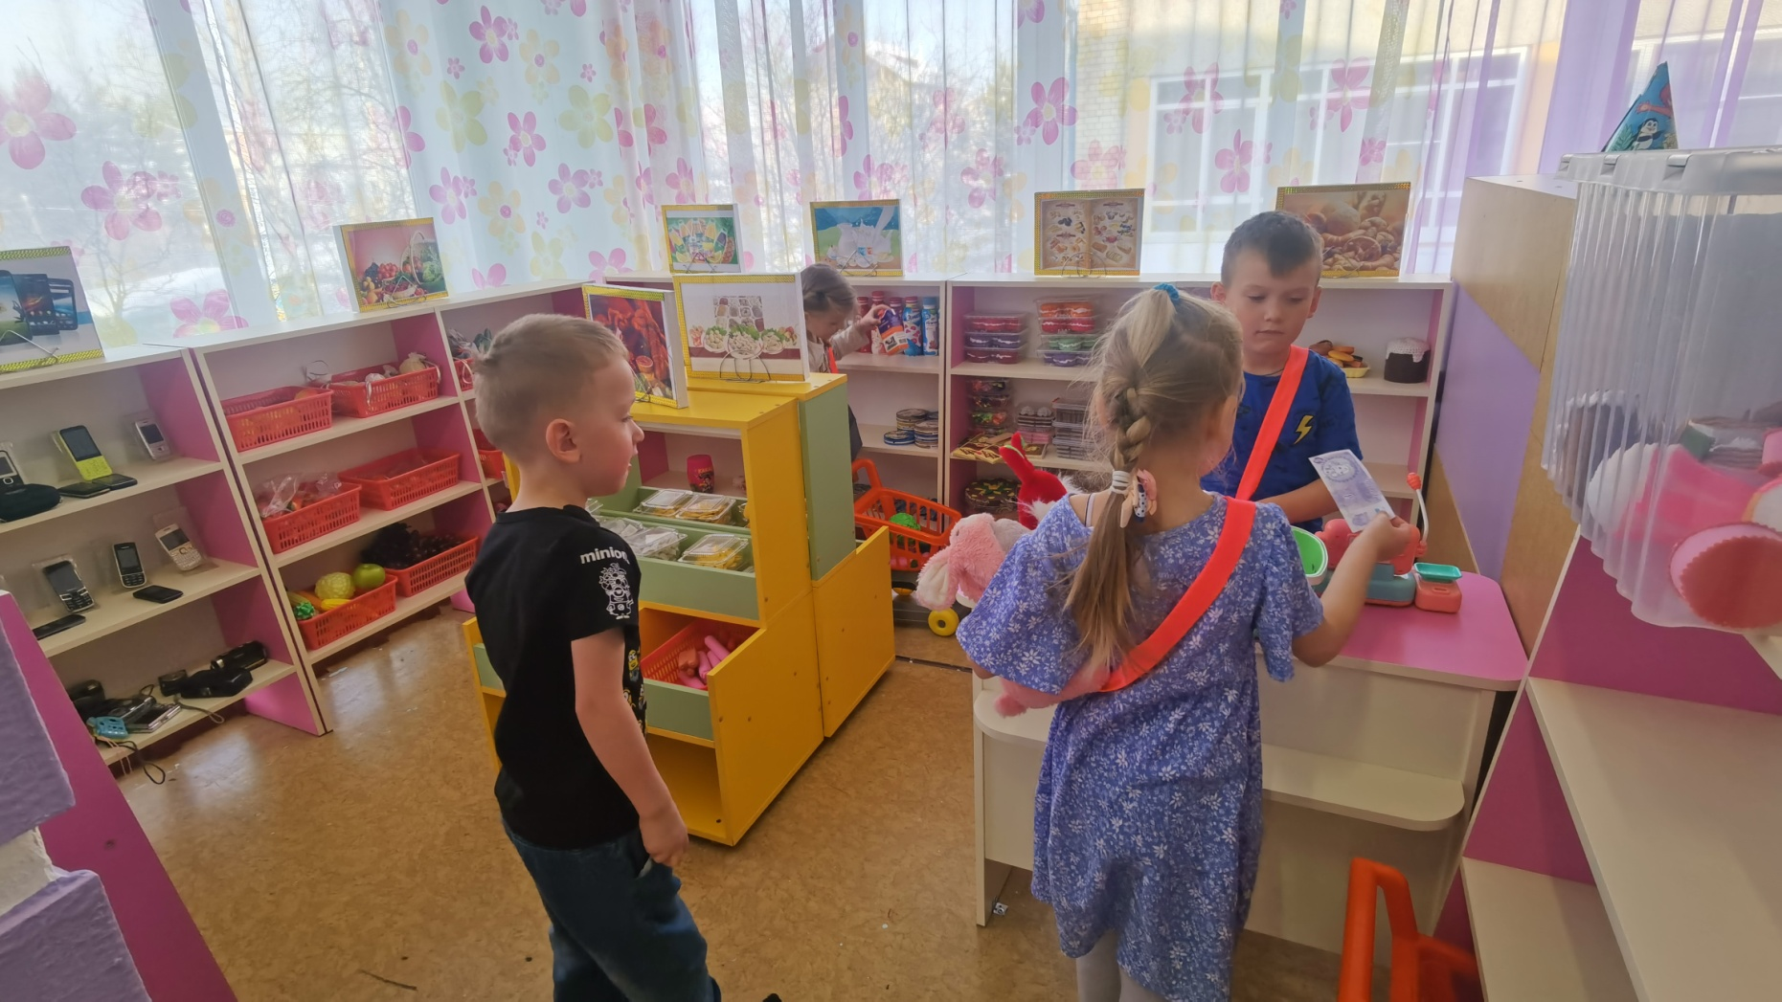

Slide 40
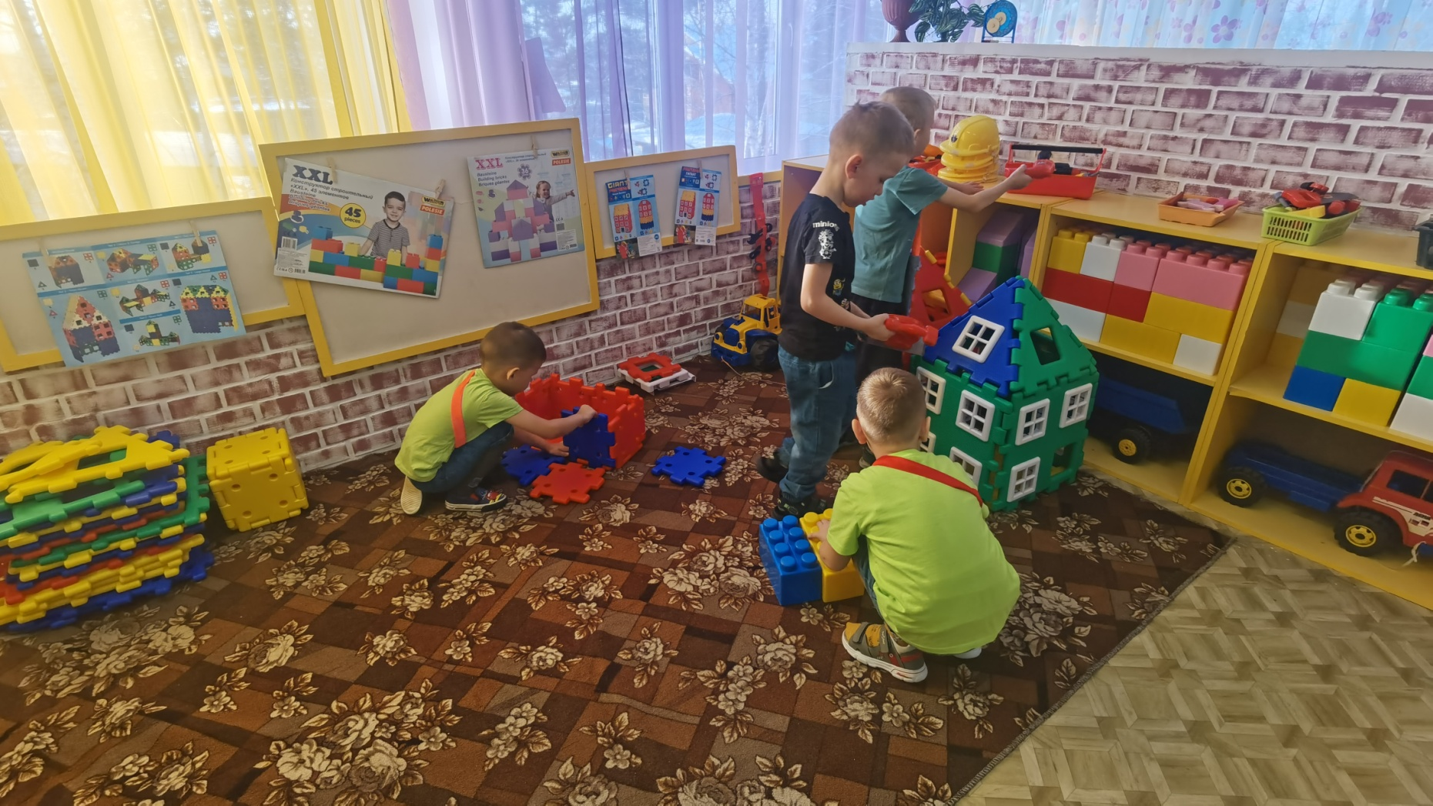

Slide 41
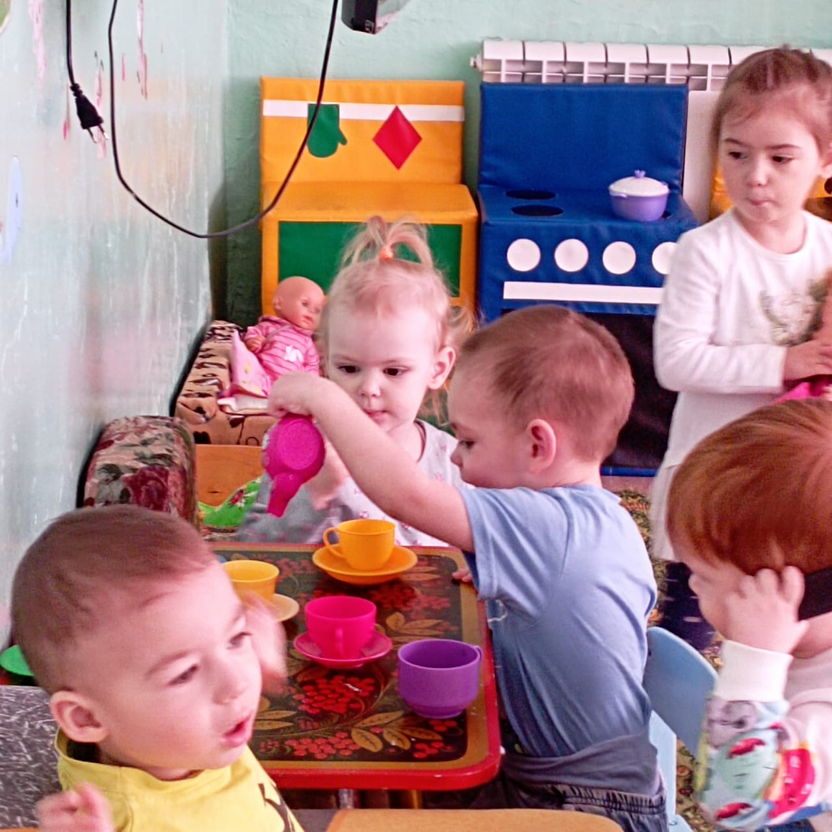
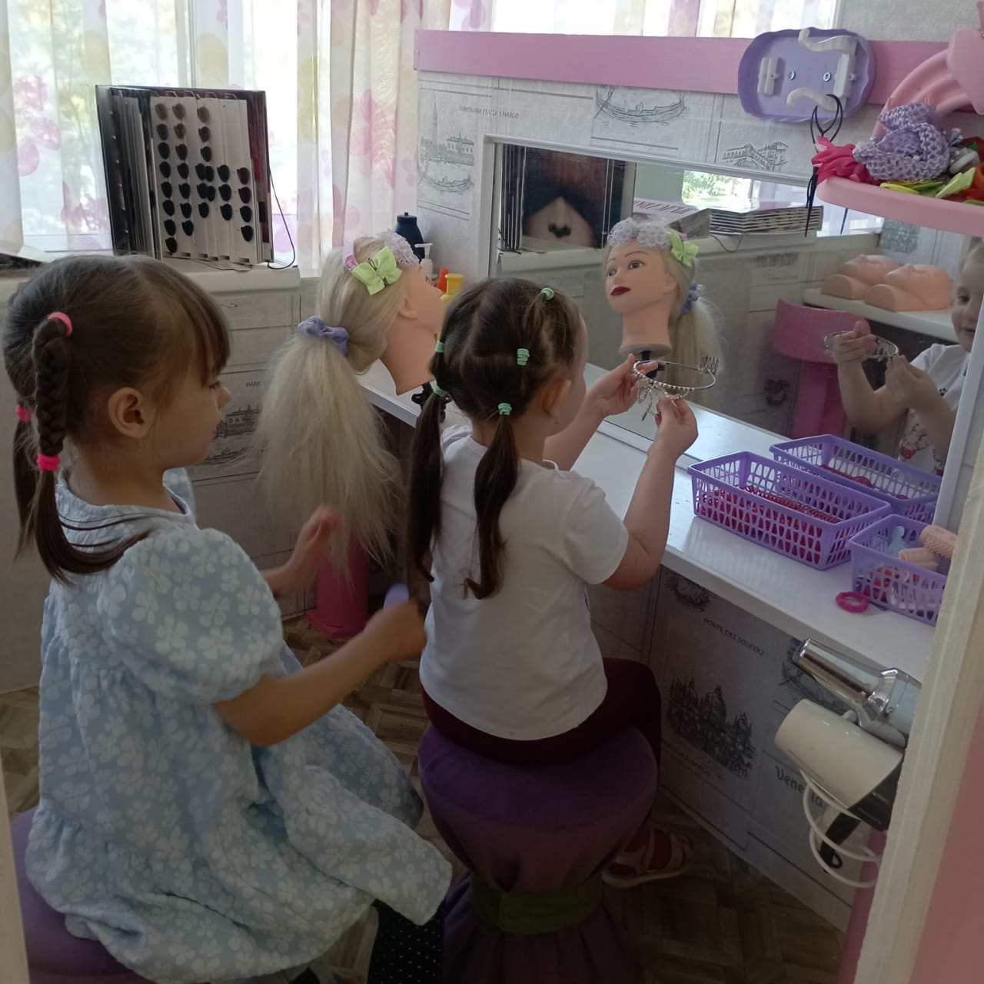

Slide 42
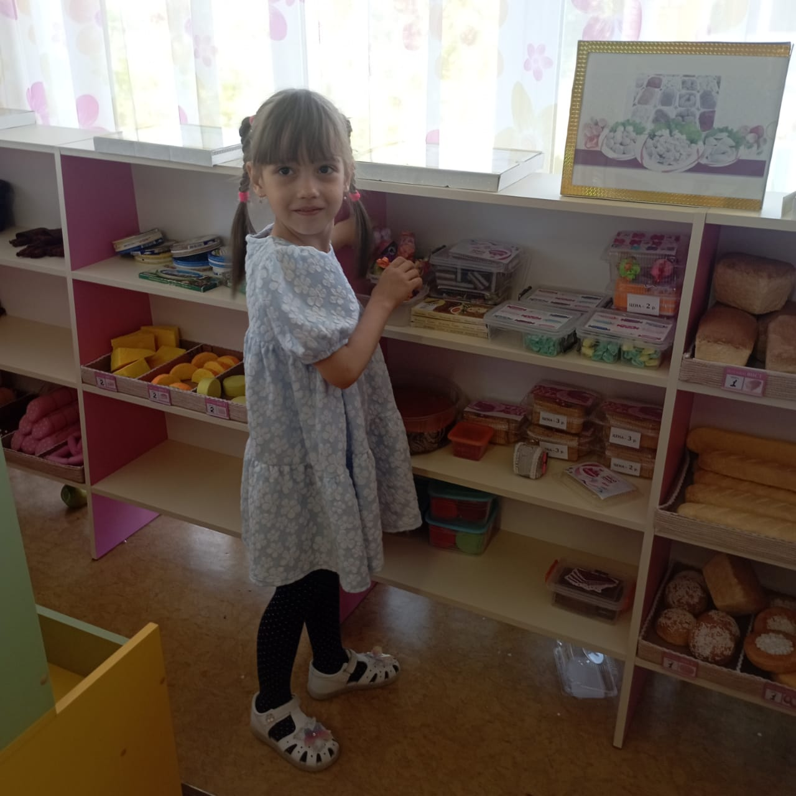
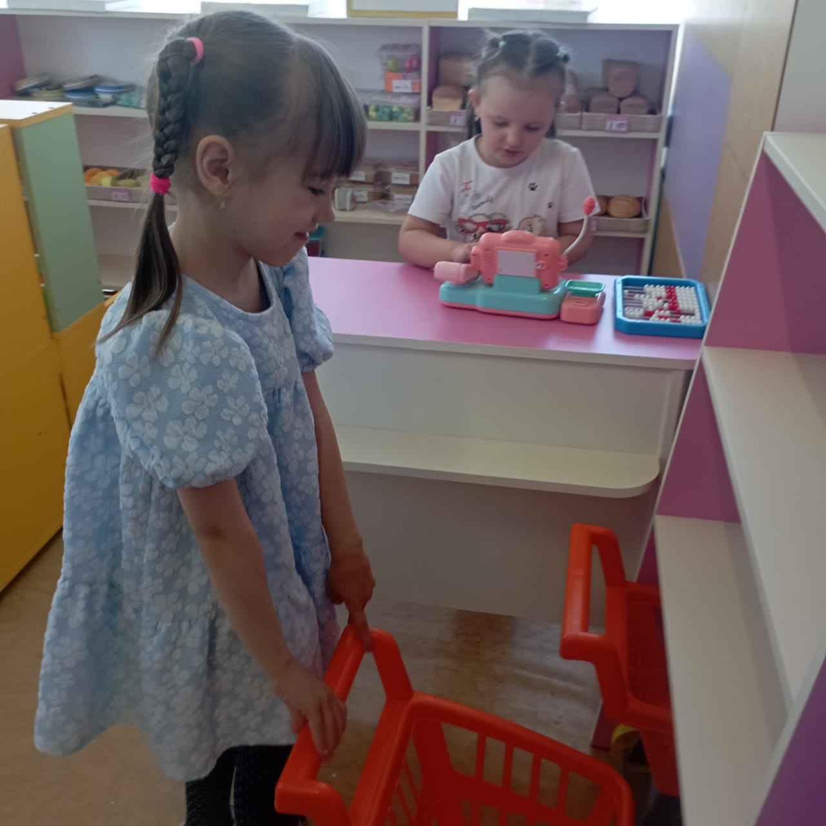

Slide 43
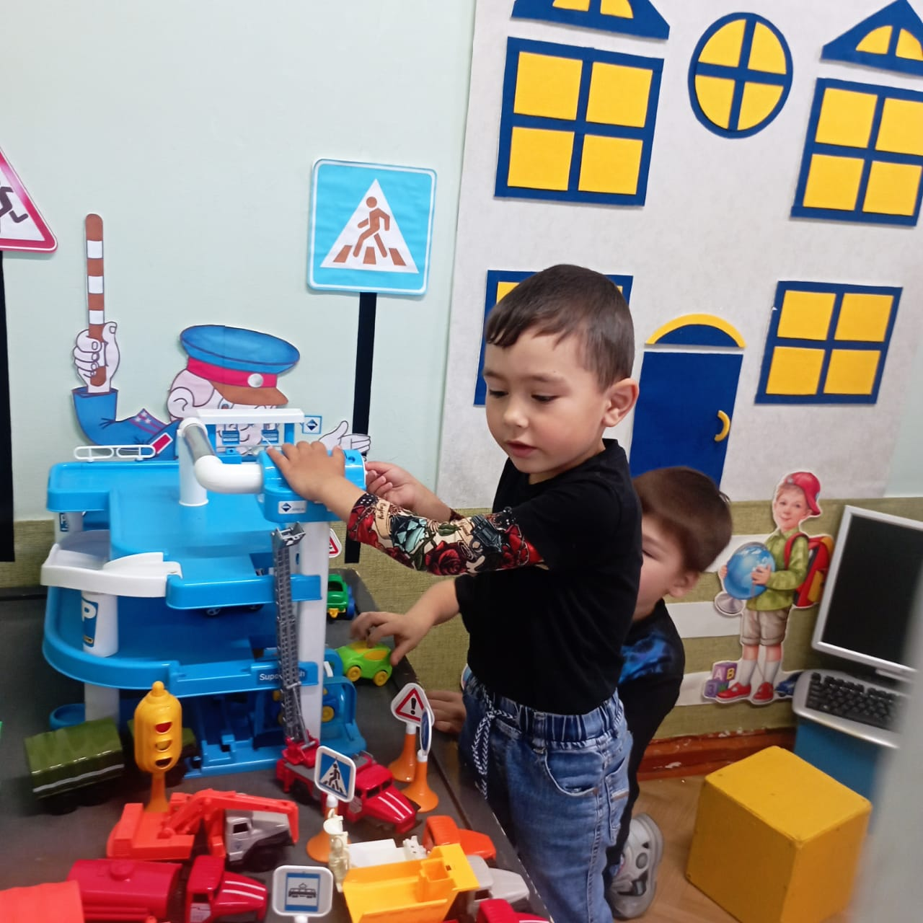
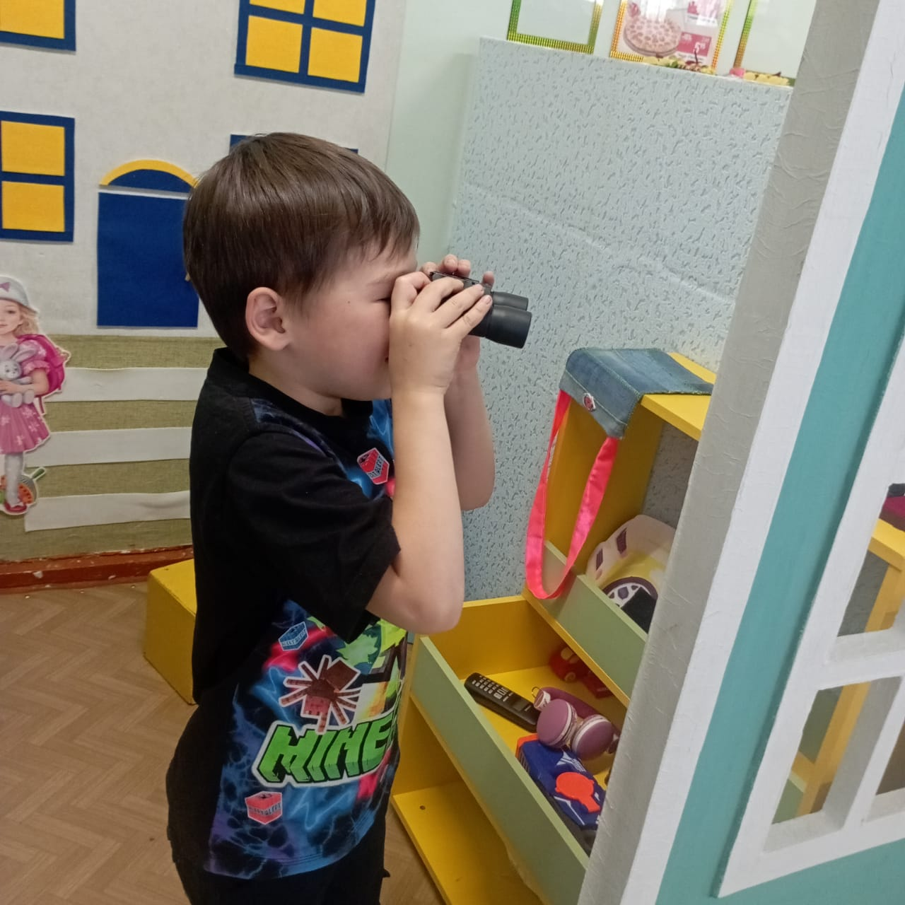

Slide 44
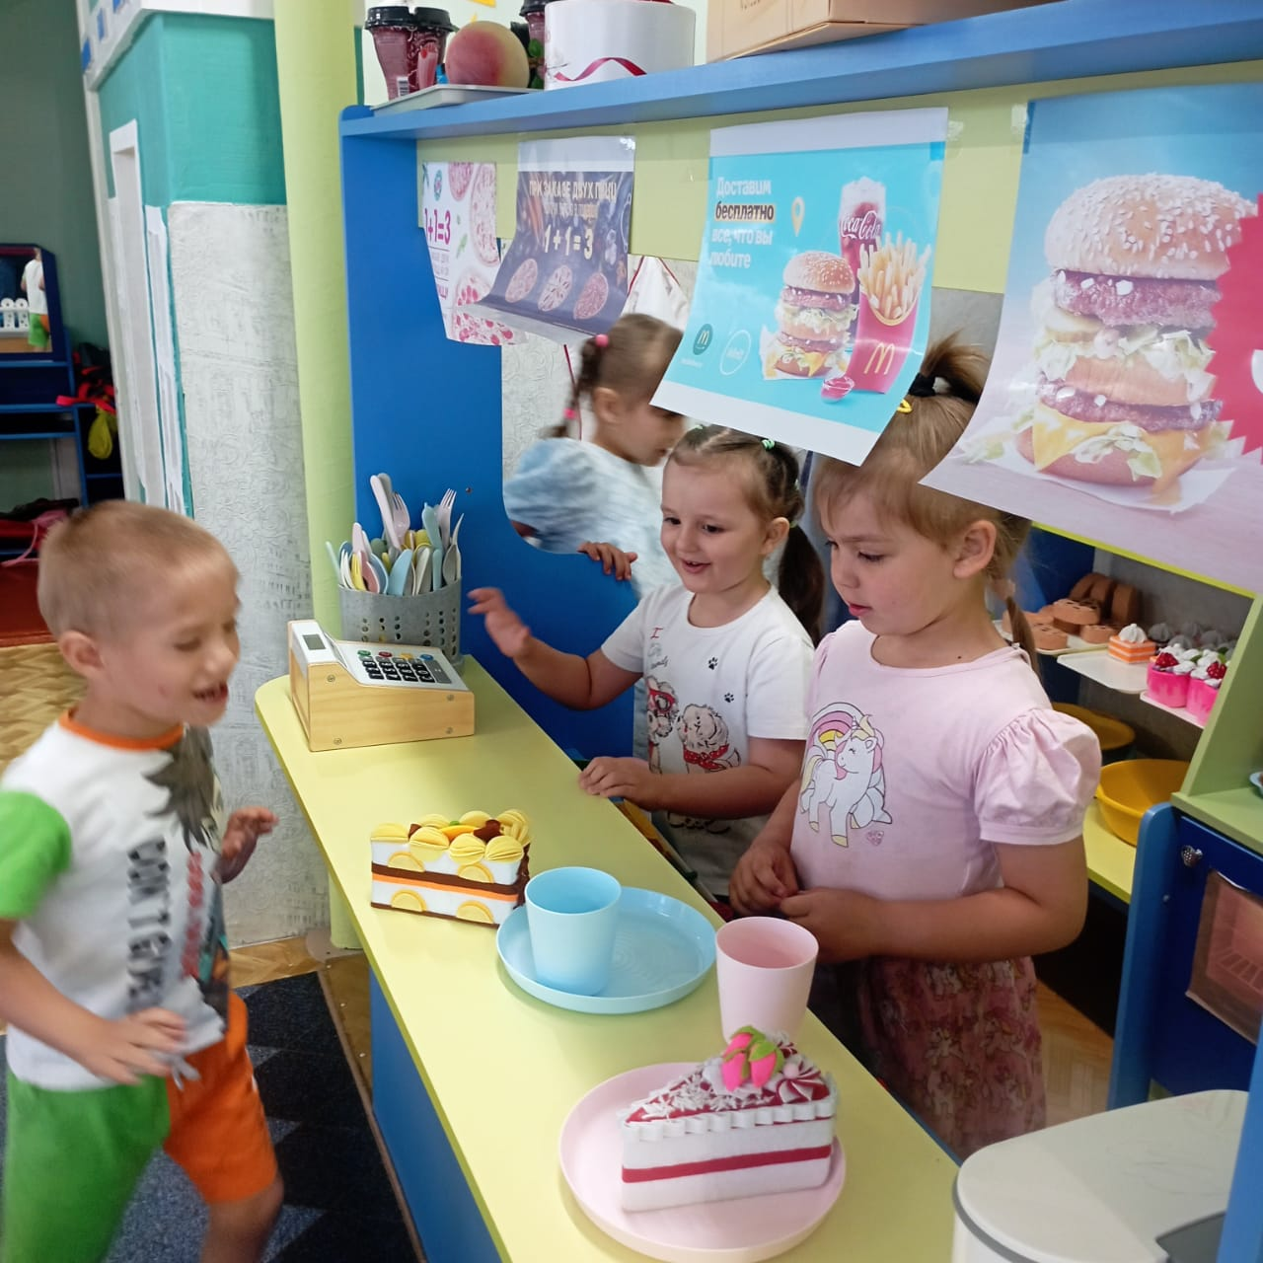
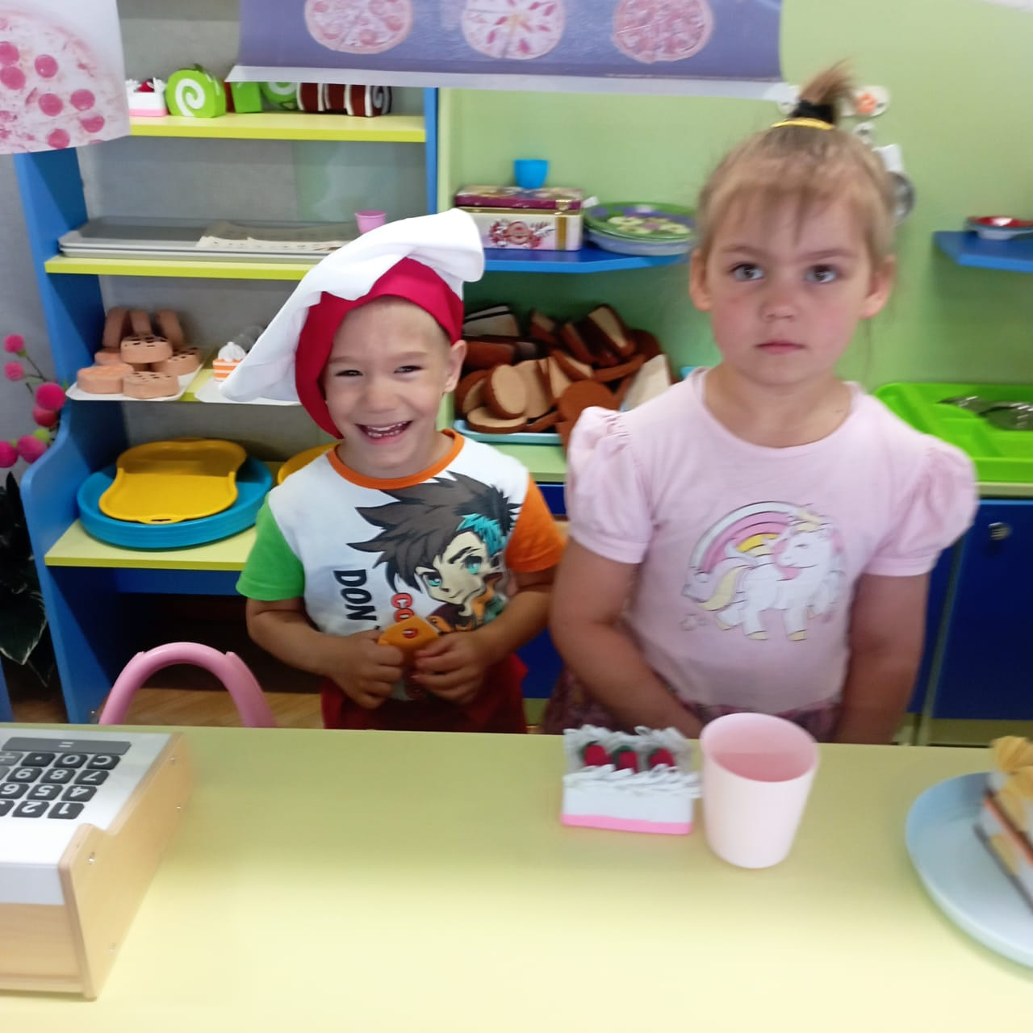

Slide 45
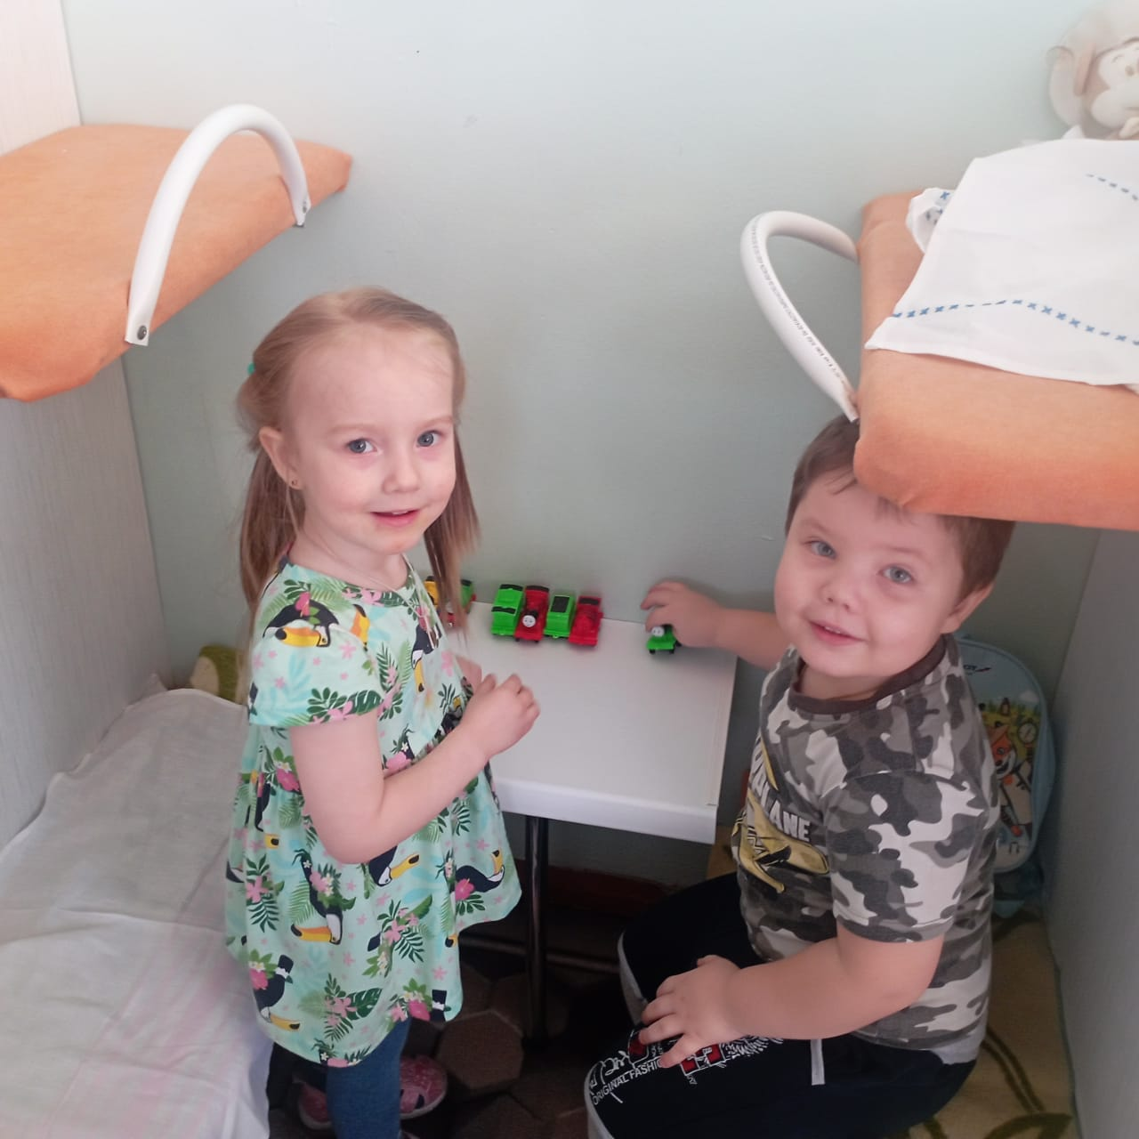
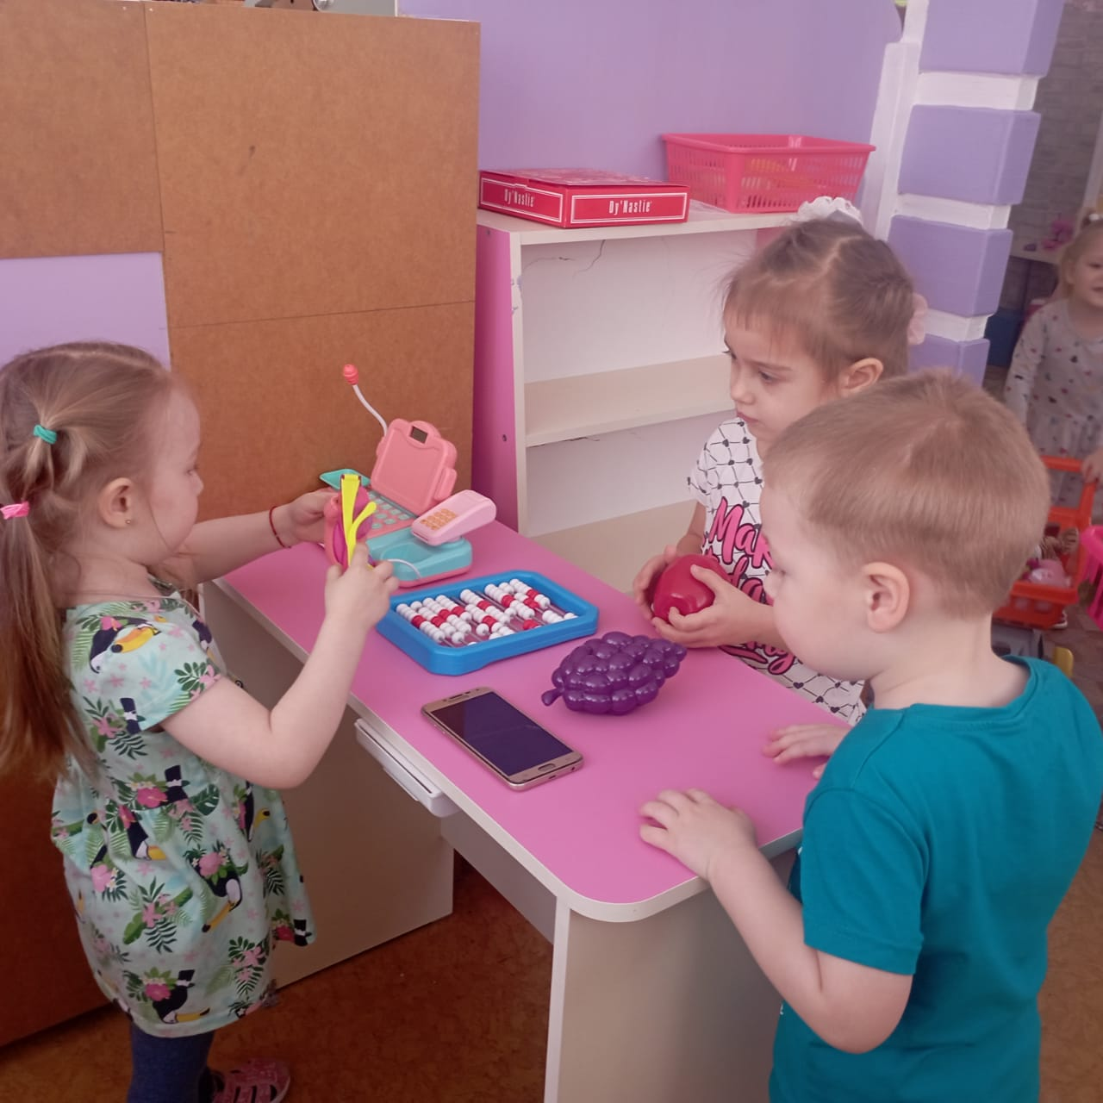

Slide 46



Slide 47





Наша задача – не определить судьбу малыша, а зажечь искру к миру профессий, воспитать в нем качества, которые помогут ему стать в будущем хорошим специалистом.

